Slide 1
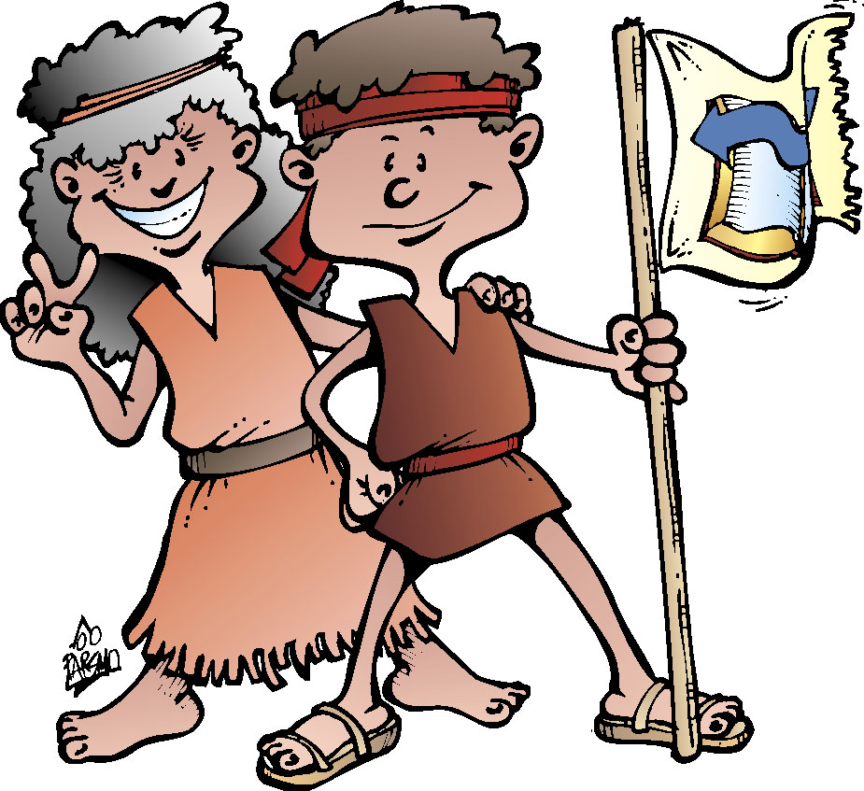
Välkommen till Bibeläventyret

Slide 2
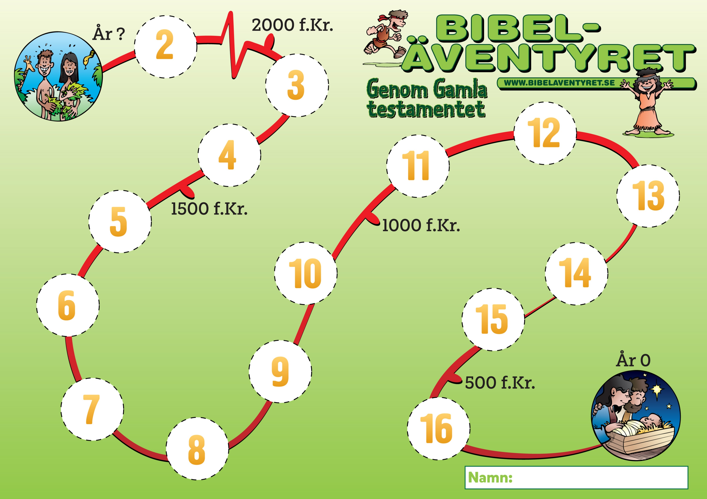

Slide 3
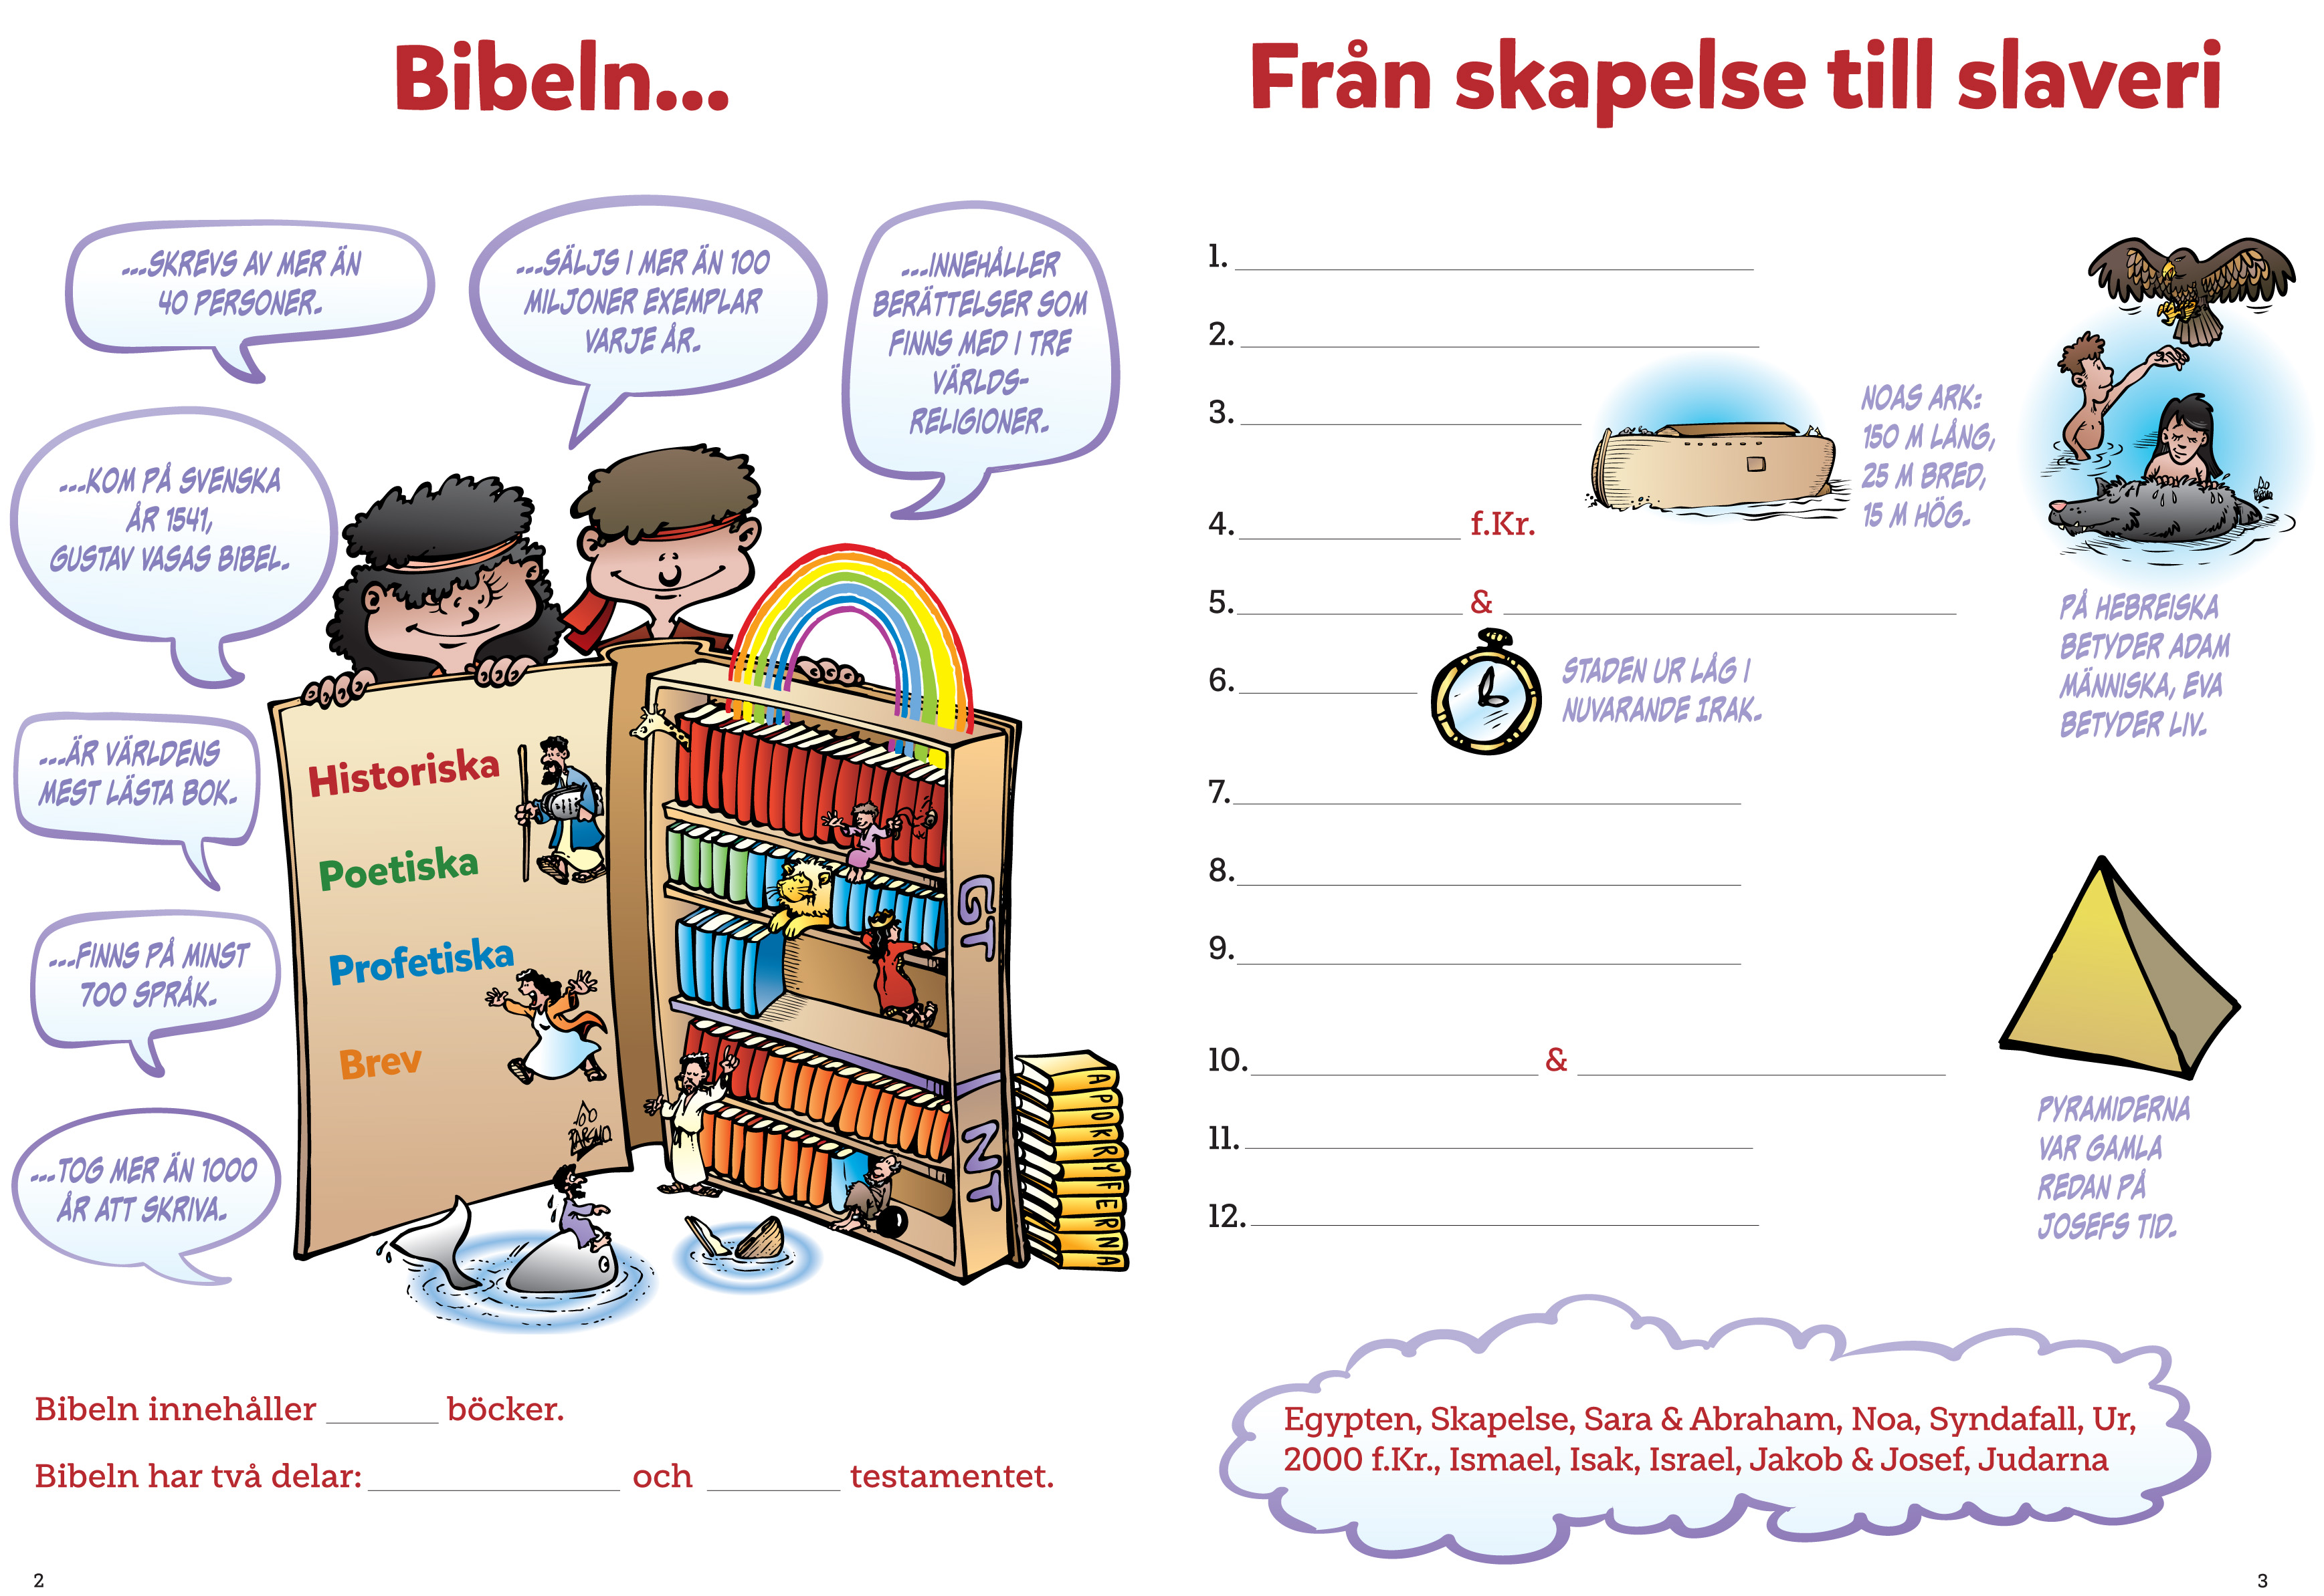
66
Gamla
Nya

Slide 4
Skapelse
Syndafall
Noa

Slide 5
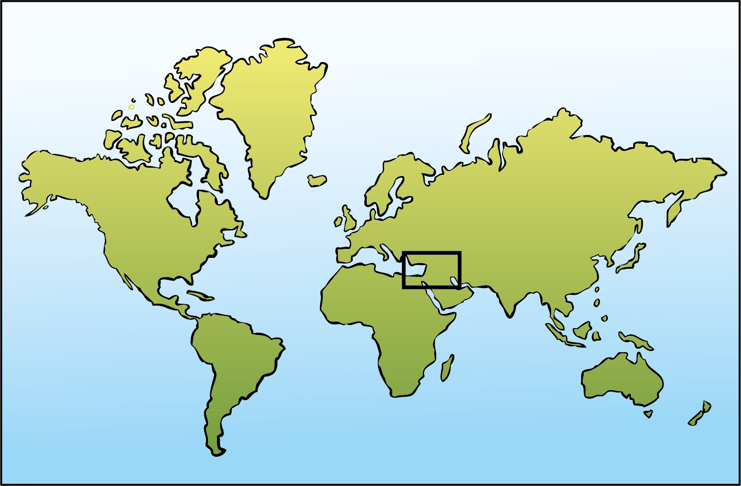

Slide 6
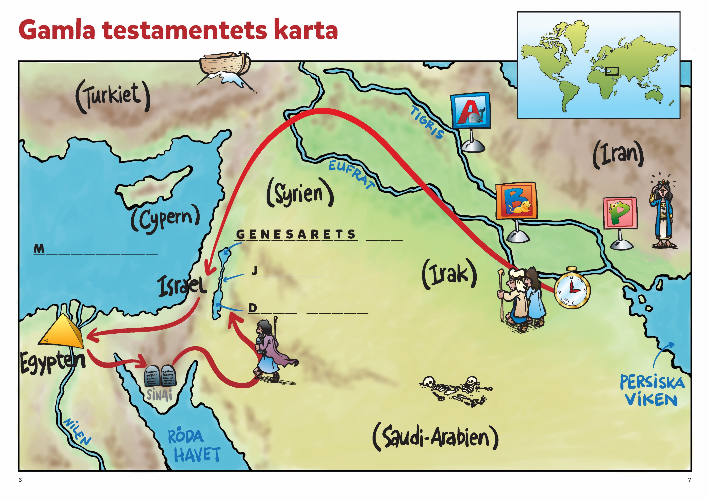

Slide 8
Skapelse
Syndafall
Noa
2000
Sara Abraham
Ur

Slide 9
sjö
edelhavet
ordan
öda havet

Slide 10
Skapelse
Syndafall
Noa
2000
Sara Abraham
Ur
Israel
Ismael
Isak
Jakob Josef
Judarna
Egypten

Slide 11
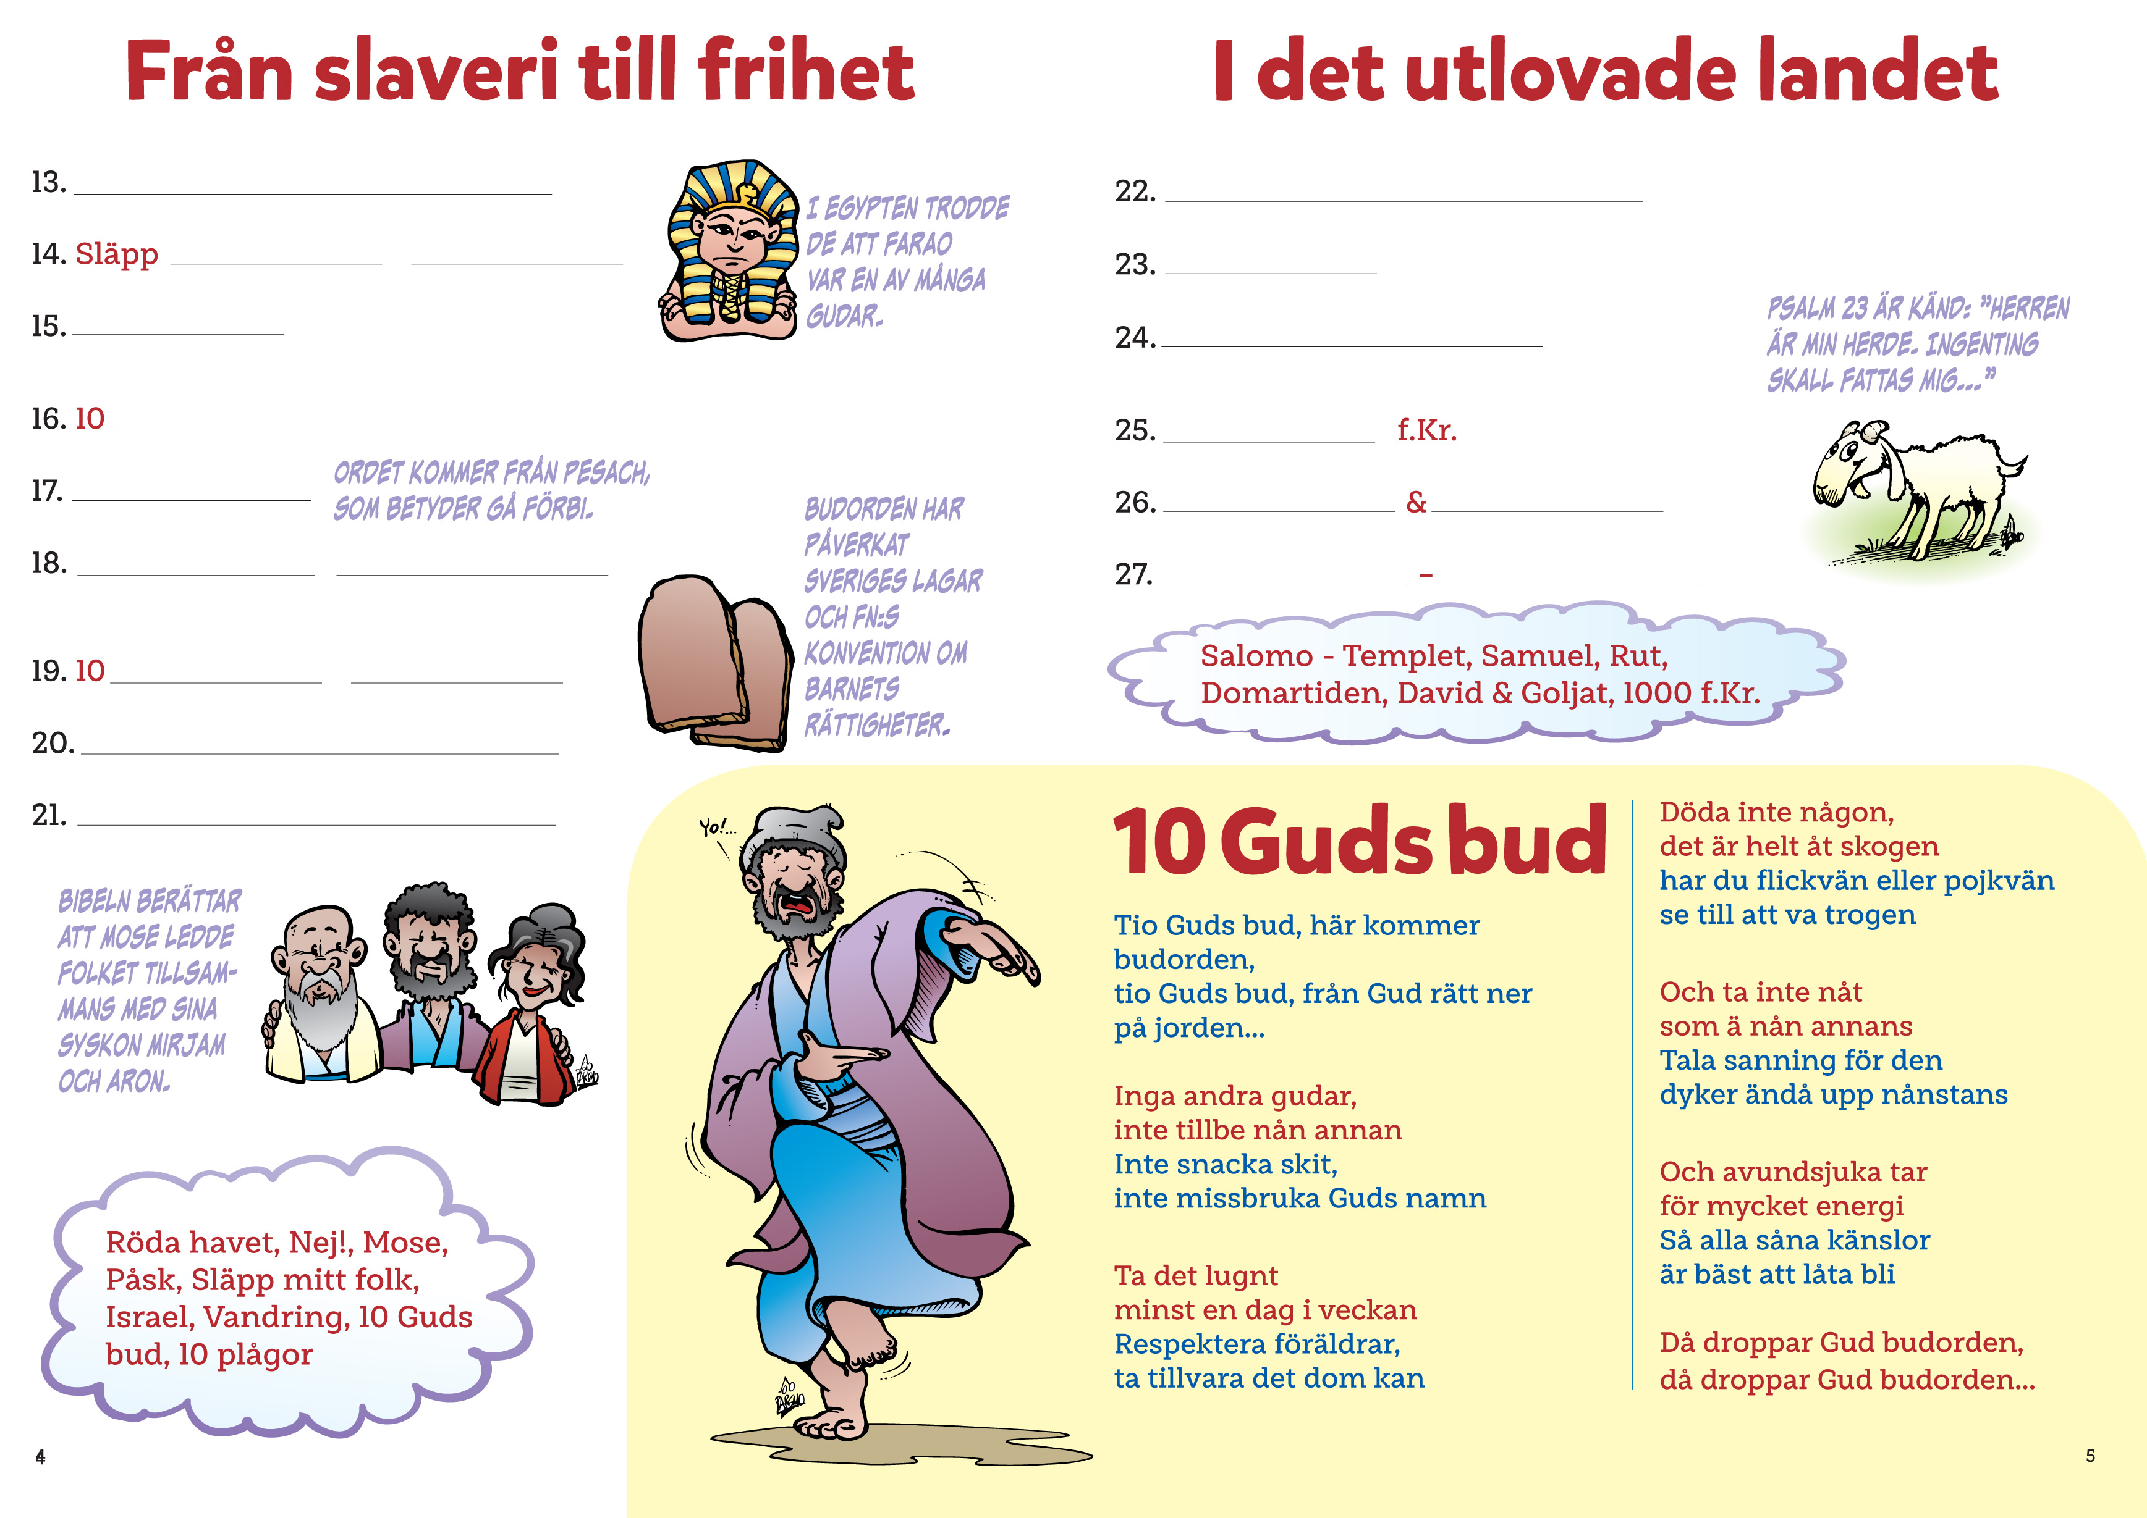
Mose
mitt folk
Nej
plågor
Påsk
Röda havet
Guds bud
Vandring
Israel

Slide 13
Domartiden
Rut
Samuel
1000
David Goljat
Salomo Templet

Slide 14
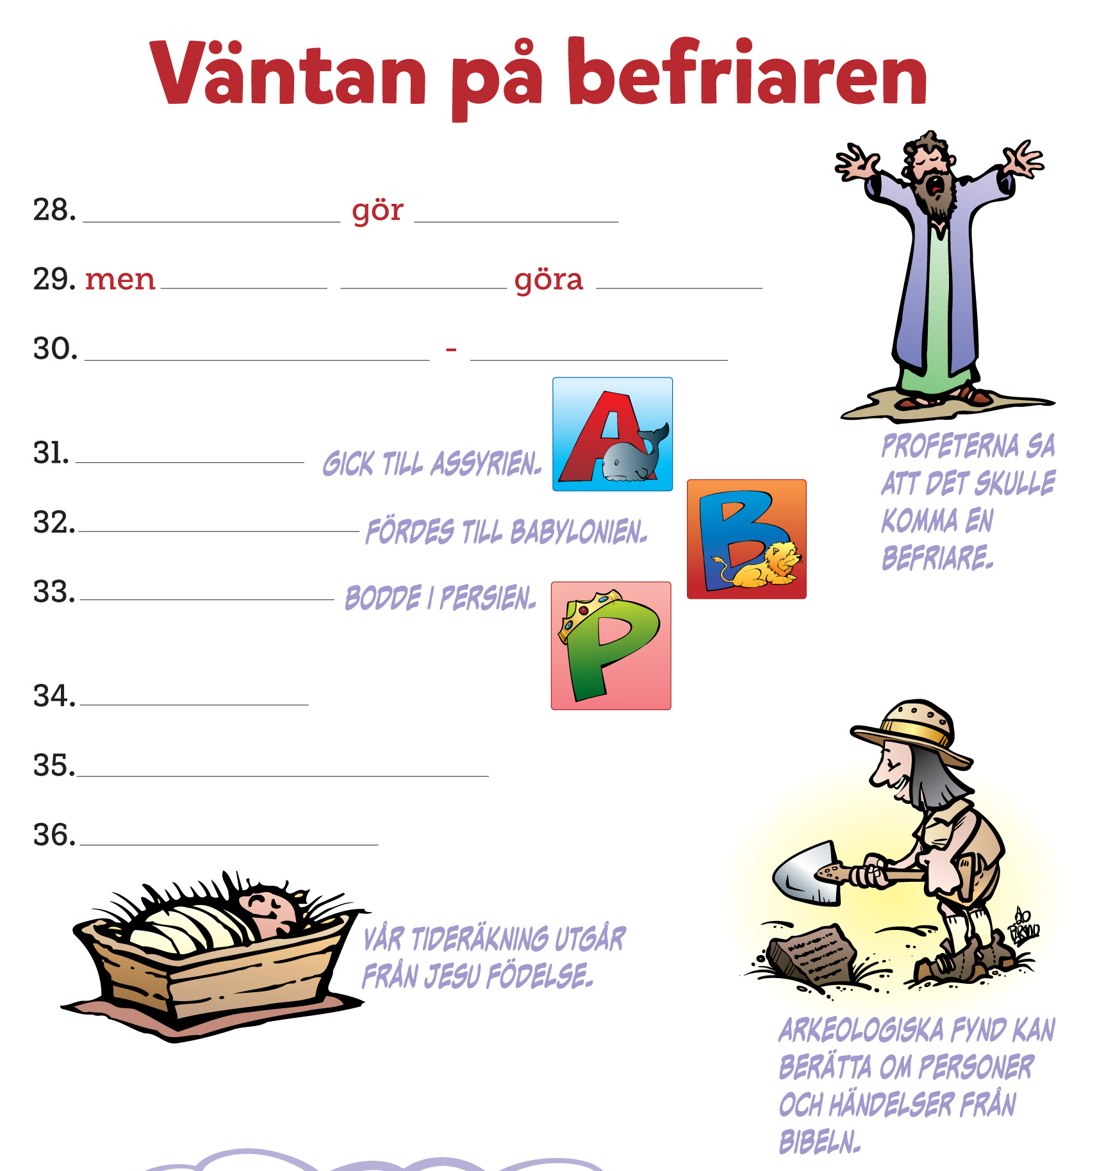
Kungar fel
Gud vill hel
Profeter Elia
Jona
Daniel
Ester
Hem!
Väntan
Jesus

Slide 15
